Slide 1
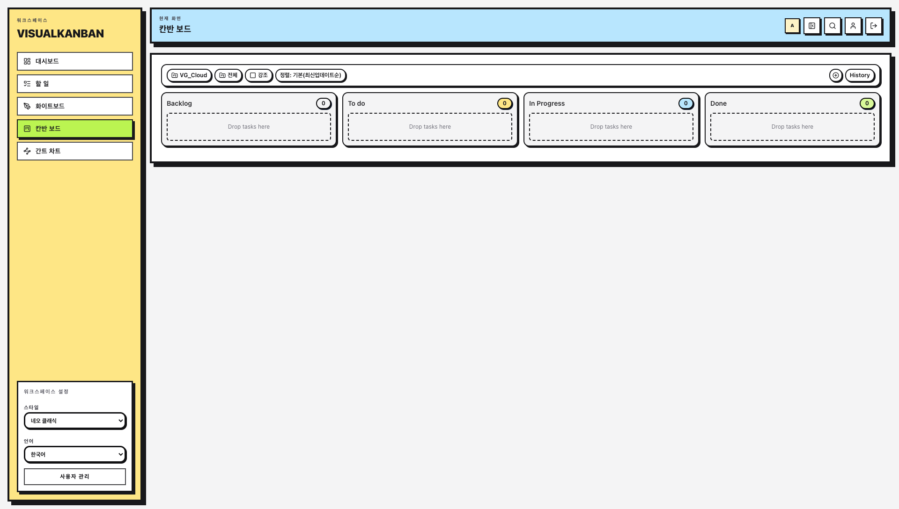
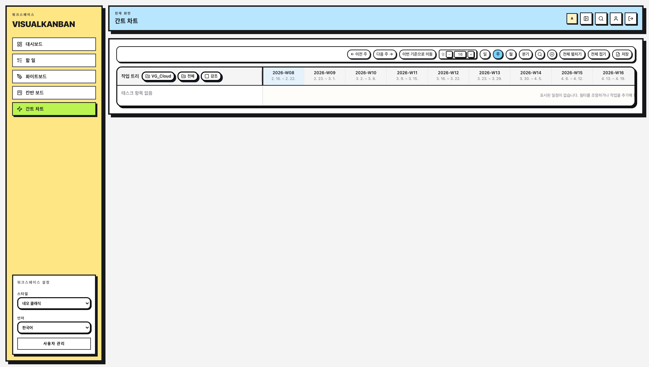
Visual Kanban | 개발자 설명
Visual Kanban Engineering Deck
기술 스택 · 아키텍처 · 워크플로우
Frontend 실사용 화면
복잡 인터랙션 화면

Slide 2
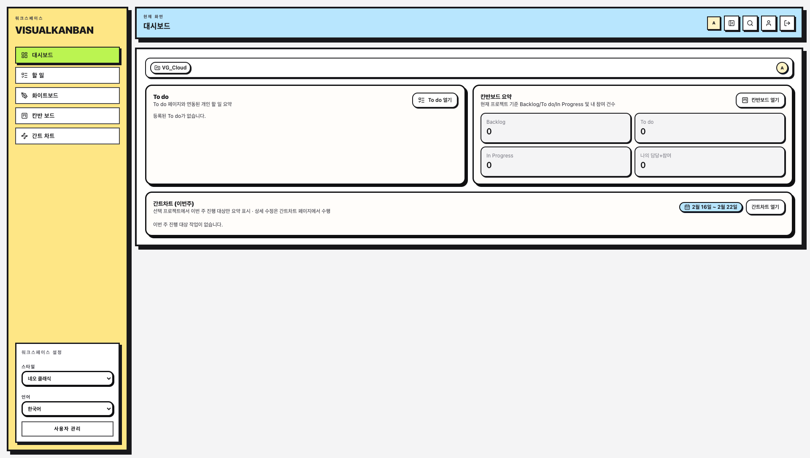
Visual Kanban | 개발자 설명
아키텍처 개요
Next.js 단일 앱 + API + PostgreSQL
Browser
Next.js App Router
API /api/state
PostgreSQL
설계 의도
• 프론트/백엔드 통합 배포로 운영 복잡도 감소
• 클라이언트 상태 + 서버 저장 동기화로 다중 사용자 대응
• 버전 충돌(Optimistic Concurrency)로 동시 편집 안전성 확보
실제 운영 화면

Slide 3
Visual Kanban | 개발자 설명
기술 스택 매트릭스
레이어 | 기술 | 적용 이유
UI Framework | Next.js 16 / React 19 | App Router 기반 구조화 + 생산성
Language | TypeScript | 도메인 모델/권한 로직의 타입 안정성
State | Zustand + persist | 가벼운 전역 상태 + 클라이언트 지속성
DnD | dnd-kit | 칸반/간트 드래그 UX 구현
Whiteboard | Excalidraw | 실시간 협업 메모/스케치 경험
Database | PostgreSQL + pg | 기업 환경 적합, 신뢰성 높은 트랜잭션/JSONB
Infra | Docker Compose | 앱+DB 일괄 배포/복구 단순화

Slide 4
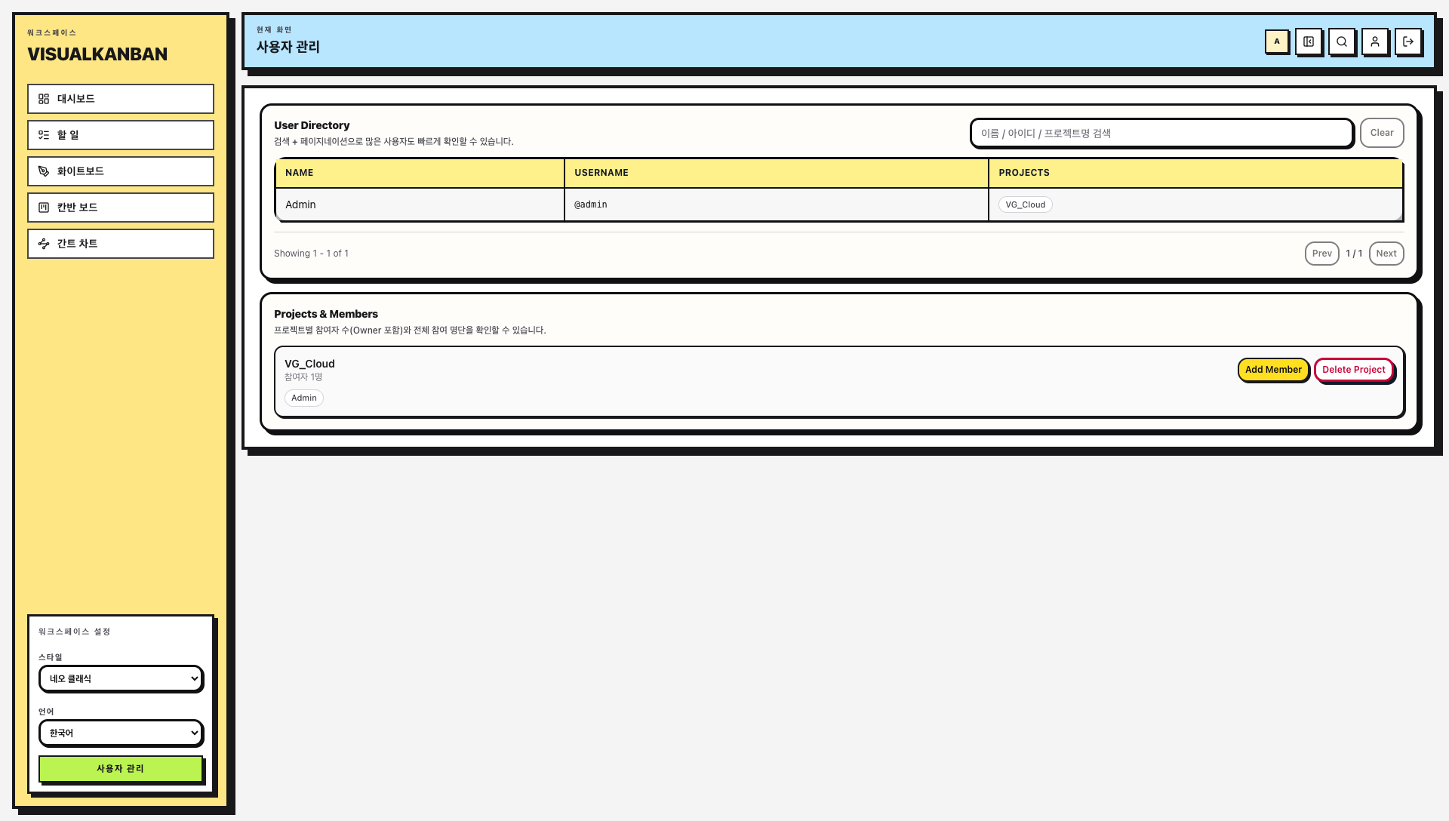
Visual Kanban | 개발자 설명
데이터/권한 모델
User
Project
Membership
Task/Todo/Scene
권한 해석 규칙
• BaseRole(admin/editor/viewer) + ProjectMembership(owner/write/read) 조합
• feature 단위 resolveRole → canRead/canWrite로 최종 권한 판정
• 프로젝트 참여자가 아니면 작성 권한 자동 제한
사용자/멤버십 관리 화면

Slide 5
Visual Kanban | 개발자 설명
워크플로우 A: 인증/세션
로그인 입력
계정 검증
쿠키 발급(vk_user)
초기비번 변경
앱 라우팅
구현 포인트
• 없는 계정 + 0000 입력 시 파트 입력 후 신규 계정 생성
• 초기 비밀번호(0000) 강제 변경 후 실제 화면 접근 허용
• AppShell에서 세션 상태를 기준으로 라우팅 가드 처리

Slide 6
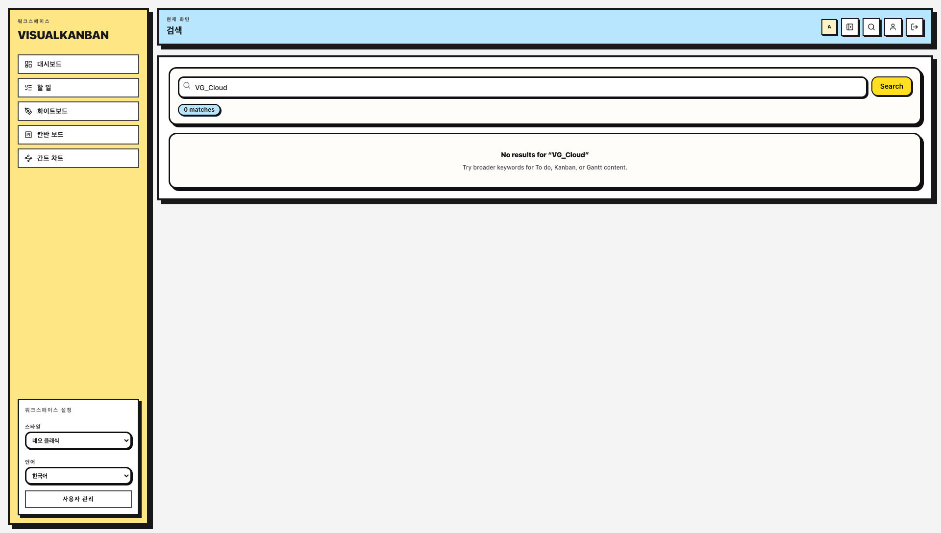
Visual Kanban | 개발자 설명
워크플로우 B: 상태 동기화
hydrate
GET /api/state
로컬 편집
PUT expectedVersion
409 충돌 재동기화
안정화 포인트
• seedRevision 기반 데이터 마이그레이션/초기화 제어
• 세션 사용자 누락 스냅샷 방어 로직으로 로그인 튕김 방지
• pending snapshot 상태에서는 폴링 적용을 지연해 데이터 역전 방지
검색 페이지(동기화 반영 확인)

Slide 7
Visual Kanban | 개발자 설명
워크플로우 C: 복잡 인터랙션 구현
공통 패턴: 사용자 입력 → 권한체크 → Store 업데이트 → 동기화 API 반영
Kanban - 카드 이동 / 상세 편집
Gantt - 트리/그래프 드래그

Slide 8
Visual Kanban | 개발자 설명
품질 게이트 & 운영 안정성
※ 지표는 운영 체크리스트 기준 예시
검증 방식
• npm run typecheck
• npm run lint
• npm run build
• 로그인/권한/동기화 회귀 시나리오 점검

Slide 9
Visual Kanban | 개발자 설명
배포 토폴로지 (Docker)
User Browser
visualkanban container
postgres container
volume(backups)
운영 포인트
• DATABASE_URL, sync 옵션으로 환경별 동작 제어
• DB 컨테이너 healthcheck 완료 후 앱 컨테이너 기동
• 볼륨 기반 데이터 영속화 + 정기 백업 정책 권장

Slide 10
Visual Kanban | 개발자 설명
확장 로드맵
우선순위 | 항목 | 목표
P1 | 실시간 알림/멘션 | 변경 인지 속도 향상
P1 | 감사로그 확장 | 변경 추적/보안 대응 강화
P2 | 템플릿/자동화 규칙 | 반복 업무 최소화
P2 | 운영 대시보드 | 장애/성능 가시성 강화
핵심 원칙: 기능 확장보다도 데이터 정합성·권한 안전성·운영 단순성을 우선

Slide 11
Visual Kanban | 마무리
개발 관점 요약
정리
• Visual Kanban은 실무 협업 UX와 운영 안전성을 동시에 고려한 구조입니다.
• PostgreSQL 동기화 + 권한 모델 + Docker 배포로 즉시 서비스 가능한 기반을 갖췄습니다.
• 앞으로는 관측성/알림/자동화 레이어를 추가해 운영 성숙도를 높일 계획입니다.
Technical Q&A

